Slide 1
ACE
쌍용교육센터 D반
김민경 김연식 배건우 여경준 이혜규

Slide 2
목차
주제
Flow Chart
화면 UI
Table 설계
요구사항 정의서
WBS

Slide 3
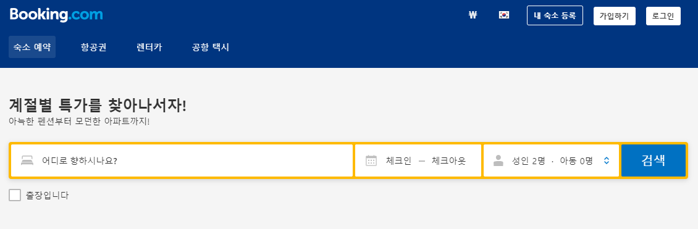
주제
숙박시설 예약 플랫폼
지금까지 배운 내용을 최대한 활용할 수 있는 주제라고 판단
기능보다 쿼리 검색이나 예외처리에 비중을 두는 방향으로 진행

Slide 4
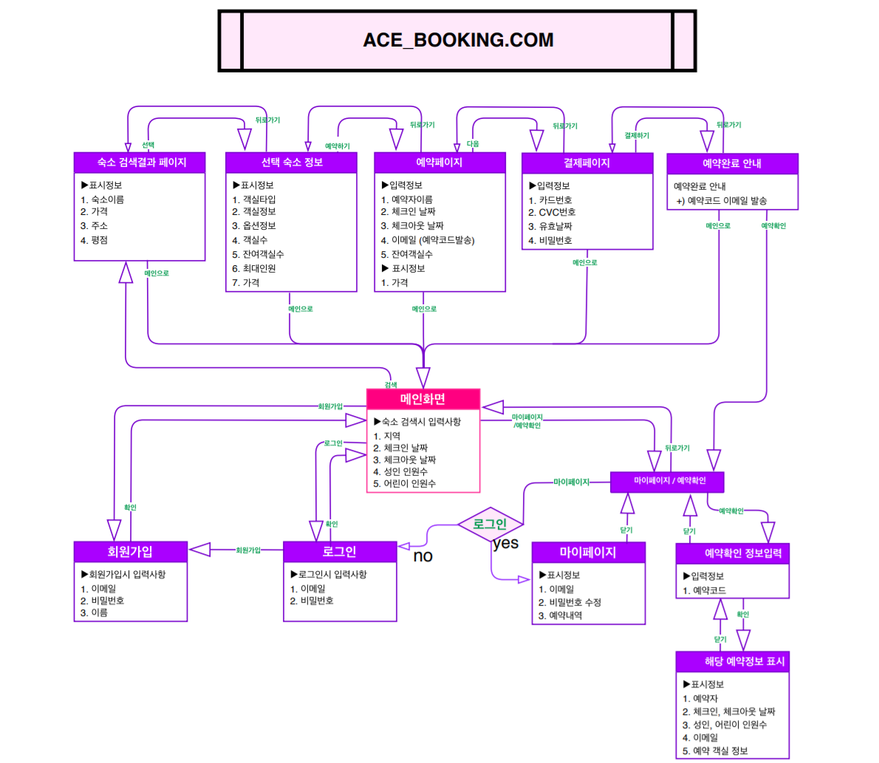
Flow Chart

Slide 5
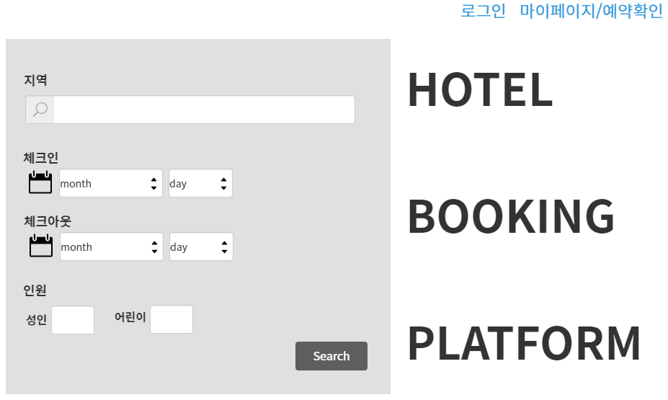
화면 UI
https://ovenapp.io/view/hX7bmYvj1O1g5llo9ZmE9nEoHjAcubMA/jUPrH

Slide 6
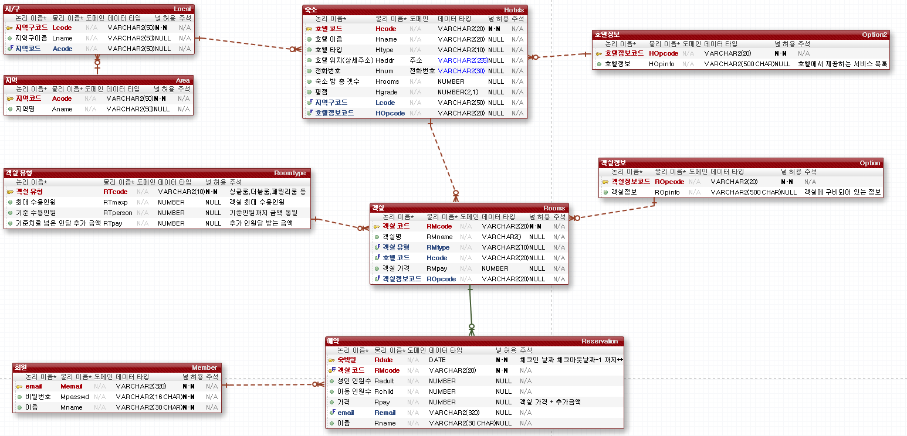
Table 설계

Slide 7
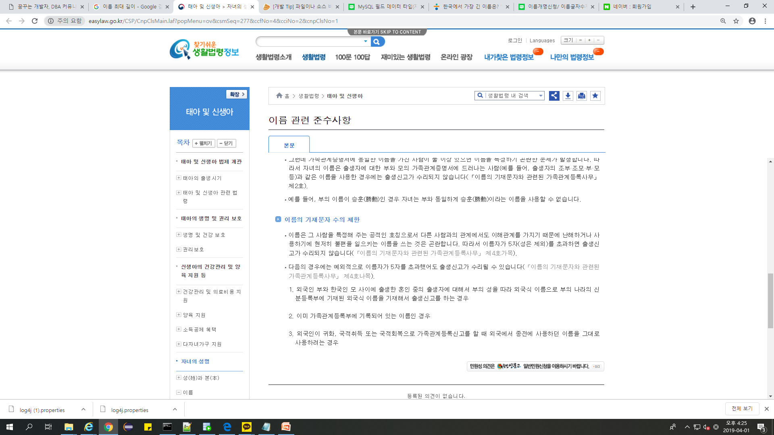
Table 설계
* 이름 : VARCHAR2(30 CHAR)
1. 1993년 이후, 이름 수 최대 5자 제한
2. 1993년 이전, 이름 최대 길이 30자
‘박 하늘별님구름햇님보다사랑스러우리’
(17자)
‘프라이인드로스테쭈젠댄마리소피
아수인레나테엘리자벳피아루이제’
(30자·이중국적)
출처 : 한계례 신문
http://www.hani.co.kr/arti/society/society_general/399615.html
출처 : 법제처 http://easylaw.go.kr/CSP/CnpClsMain.laf?popMenu=ov&csmSeq=277&ccfNo=4&cciNo=2&cnpClsNo=1

Slide 8
Table 설계
* 이메일 : VARCHAR2(320 BYTE)
Local Part : 최대 64개의 문자 (RFC 2821 4.5.3.1)
chiang@example.com
Domain Part : 최대 255개의 문자 (RFC 2821 4.5.3.1)
64(Local Part) + 1(@) + 255(Domain Part) = varchar2(320)

Slide 9
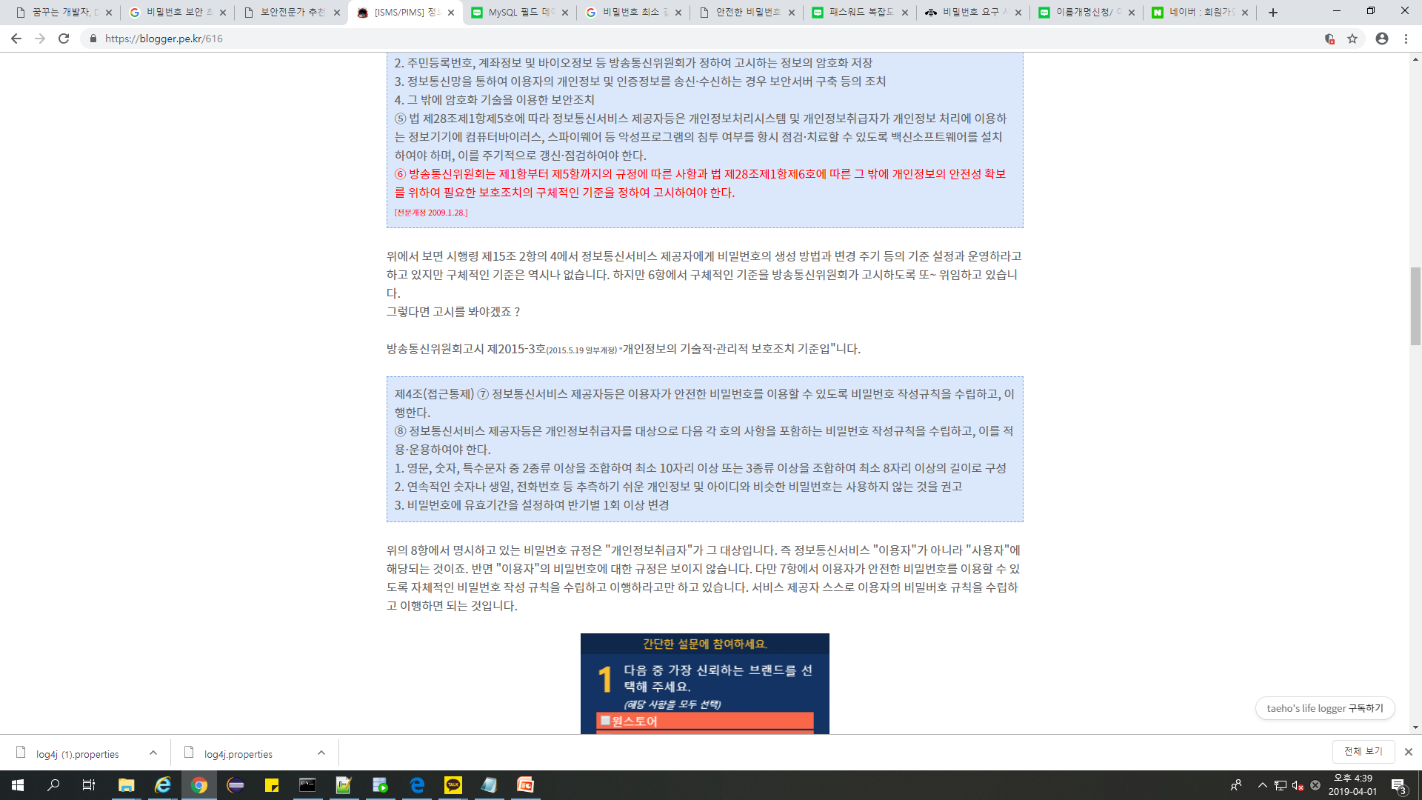
Table 설계
* 비밀번호 : VARCHAR2(16 CHAR)
법의 해석과 적용범위 판단에는 어려움이 있어, 정보통신망법을 참고하여 비밀번호 데이터 타입과 길이를 정함
>> 결론 : 영문, 숫자, 특수문자 중 3종류 이상 조합하여 최소 8자리 이상의 길이 (16자리 )
[참고]
- 정보통신망법 : 이용자의 개인정보를 취급하는 개인정보취급자(사용자라고 봄)에 대해서는
3종류 8자 조합 및 2종류 10자 조합의 규칙을 적용하라
- 개인정보보호법 : “안전한 비밀번호 규칙”을 자체적으로 수립하여 적용하라
[참고 사이트] https://blogger.pe.kr/616

Slide 10
Table 설계
* 전화번호 : VARCHAR2(30 BYTE)
0NN-(0ZZ)-XXXX-YYYY : 16자 // [결정] 30BYTE
일반 전화가 아닌 다른 통신망으로 전화를 걸 경우.
통신망 식별번호 NN은 최대 4자리까지이다.
지역번호는 시외전화에서 다른 지역으로 전화를 걸 때만 사용한다.
※ 단, 외국에 전화하는 경우 제외

Slide 11
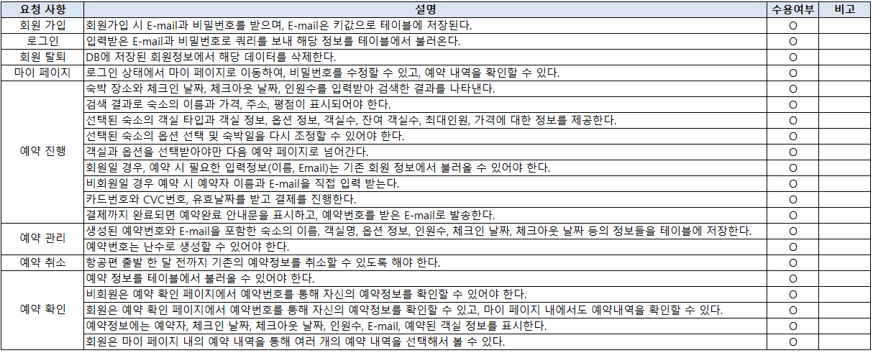
요구사항 정의서

Slide 12
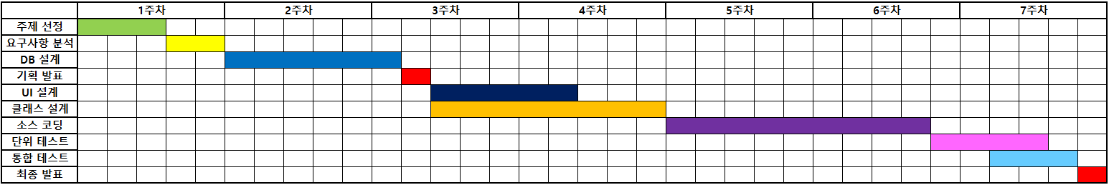
WBS

Slide 13
Q & A

